Slide 1
企业级应用软件开发技术
主讲：王犇
wben@nwpu.edu.cn
西北工业大学软件与微电子学院

Slide 2
第八章 JSTL

Slide 3
主要内容
核心tag
  变量相关tag
  流控制tag
  URL管理tag
  其它tag

Slide 4
概述
需求
  创建自己的动作
  尽量避免在JSP中编码脚本
  将页面设计与Java编码工作分离
方案
  标准的定制化标签库：JSP Standard Tag Library
    直接使用J2EE提供的JSTL标签
    避免编写定制化标签处理器
  完全自定义的标签库
    需要自己编写定制化标签处理器
    部署自己编写的标签
    使用自己编写的标签

Slide 5
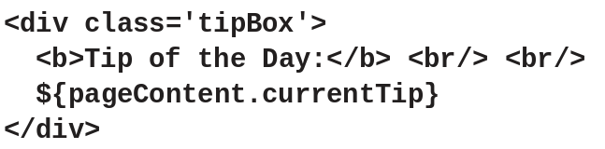
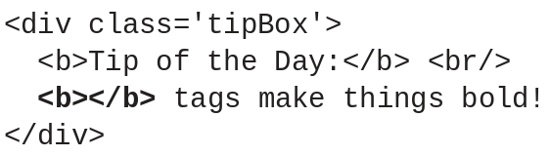
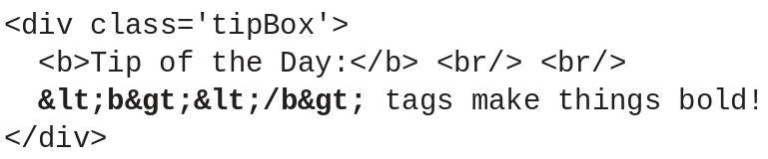
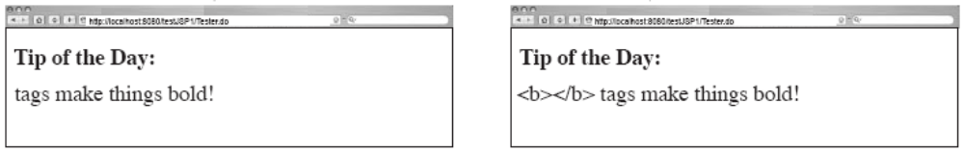
<c:out>标签
格式化输出
  处理特异化字符
pageContent是一个Bean类型的属性，它有一个名为currentTip的property，值为“<b></b>tags make things bold”
实际得到
想得到
显示效果
显示效果

Slide 6
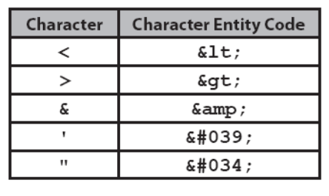
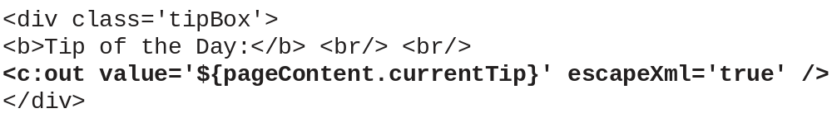
<c:out>标签
    显式地声明特异字符的转换方式：使用c:out的escapeXml属性
      设置值为true表示上表中的字符转换成对应的实体码
      设置值为false表示把字符以HTML方式解析并显示
      缺省值为true
      c:out的安全价值：输出所有用户字符串时使用c:out标签，设定escapeXml=true，避免不良脚本运行的机会
显示效果

Slide 7

<c:out>标签
    为Null值提供缺省的输出
      Null值渲染成空字符
      为c:out标签使用default属性定义缺省输出
      还可以这样表示：
显示成
如果value属性为null，则使用缺省值作为输出

Slide 8
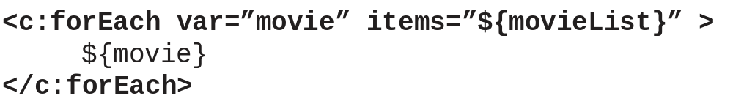
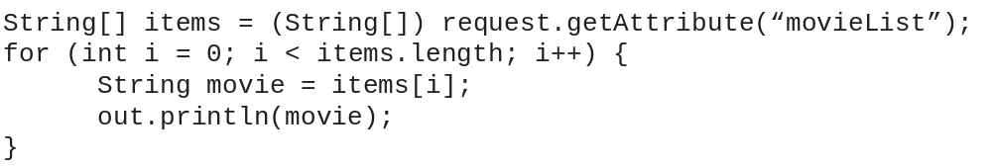
<c:forEach>标签
在一个集合上迭代，每次对应一个集合元素
  把集合中的每个元素赋予用var属性定义的变量
每轮迭代变量的值会改变，保存集合中的每个元素，其作用域为标签内部
集合，可以是：数组、Collection、Map、用逗号分割的字符串等

Slide 9
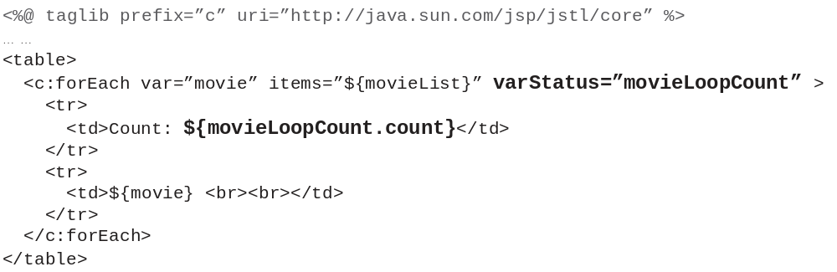
<c:forEach>标签
  使用varStatus属性
    varStatus属性创建了一个新变量，它是一个javax.servlet.jsp.jstl.core.LoopTagStatus对象
    LoopTagStatus类有一个count成员变量，作用是给出当前迭代记数值

Slide 10
<c:forEach>标签
  <c:forEach>标签的begin, end属性用于选择集合的一个子集作为迭代集
  <c:forEach>标签的step属性用于跳过特定元素

Slide 11
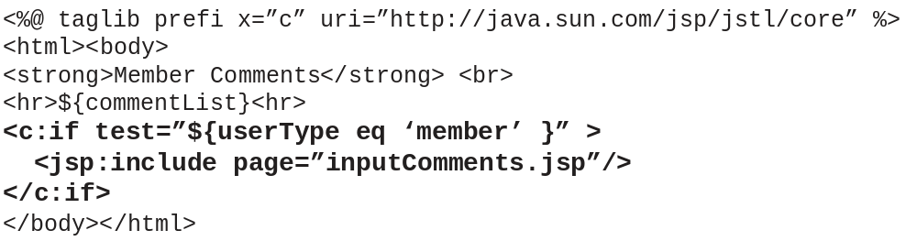
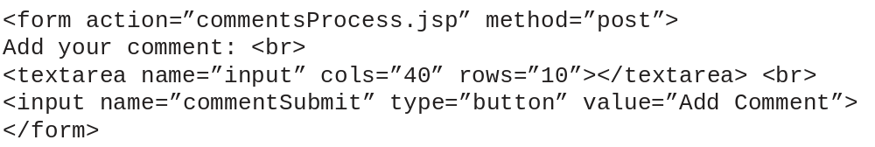
<c:if>标签
设定条件
  按照test属性的值是否为true有条件地执行标签体
    JSP
    inputComments.jsp

Slide 12
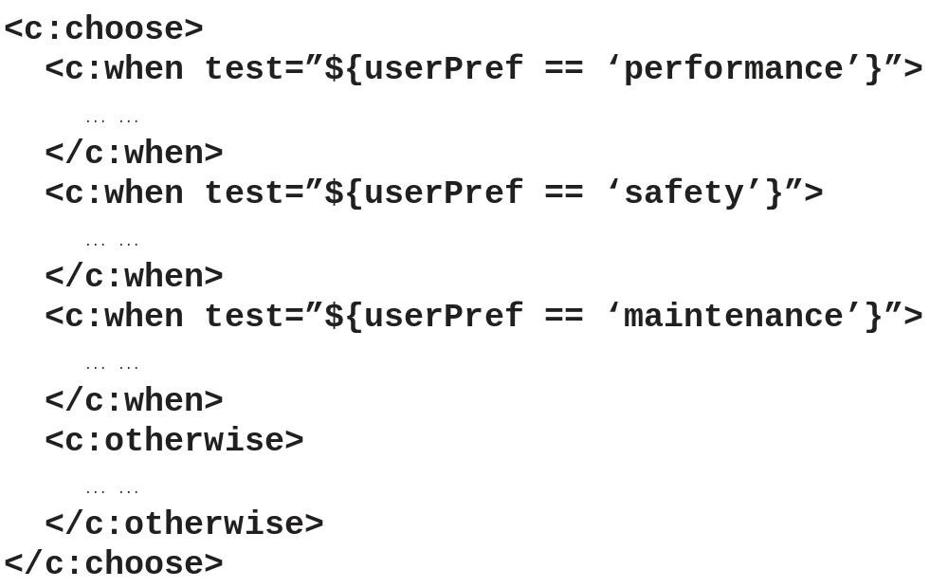
<c:choose>标签
<c:choose>和<c:when><c:otherwise>一起组成if…else if…else结构

Slide 13
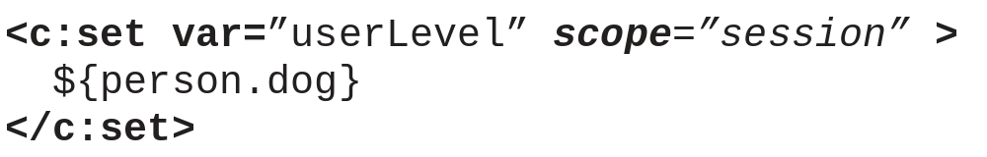
<c:set>标签
设置bean property、Map、属性变量的值
  有var属性的<c:set>标签
    没有标签体
    有标签体
如果在指定的作用域中没有指定的属性，则创建一个（假设value属性不为空）
按照value属性计算结果的类型，自动设定var属性的类型
可选属性，设定变量的范围
如果value计算结果为null，变量将被移除
计算标签体的值，并把它设置成var变量的值

Slide 14
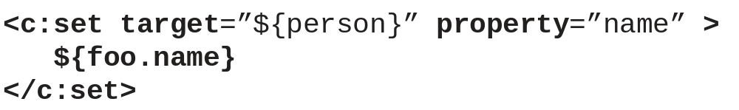
<c:set>标签
  有target属性的<c:set>标签
    没有标签体
    有标签体
如果target是一个bean，设置property “dogName”的值
target必须不为空
如果target是一个Map，设置键值为“dogName”的元素值
必须是对象，不能是属性的“id”名
可以是字符串或表达式

Slide 15
<c:set>标签
  注意事项
    不能同时使用“var”和“target”属性
    Scope是可选的，缺省值为page作用域
    如果“value”为空，则“var”命名的属性将被移除
    如果“var”命名的属性不存在，它就被创建，但前提是“value”不为空
    如果“target”表达式为空，容器抛出异常
    “target”不能设置成属性名，而是实际的属性对象
    如果“target”表达式不是Map或Bean，容器抛出异常
    如果“target”表达式是一个bean，但是bean不具有“property”定义的成员变量，容器抛出异常。

Slide 16
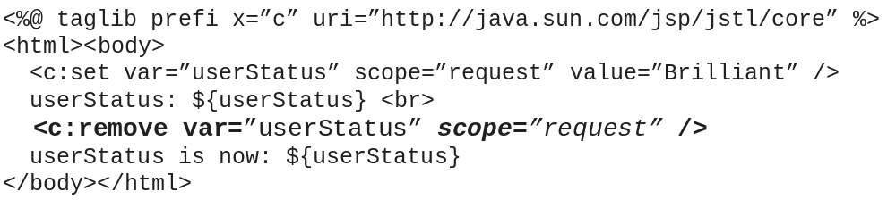
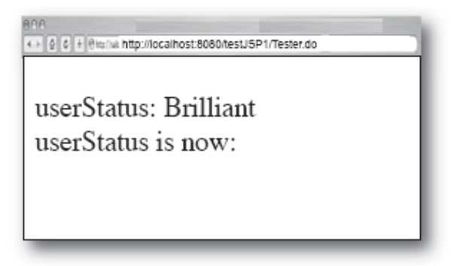
<c:remove>标签
用于移除一个属性
Var属性必须是字符串！不能是一个表达式
可选的，但是如果不写，则移除所有作用域中的属性
结果：
userStatus已经移除，所以此后的EL表达式不会打印任何东西

Slide 17
<c:import>标签
三种添加外部资源的方法
  Include指令
    静态的：在JSP转换成Java代码的时候，从file属性指定的文件中向当前页面添加内容
  Include标准动作
    动态的：在请求的时候，从page属性指定的页面中向当前页面添加内容
  <c:import>JSTL标签
    动态的：在请求的时候，从URL属性指定的资源向当前页面添加内容。与<jsp:include>相似，但是更加强大和灵活，URL可以来自容器外部

Slide 18
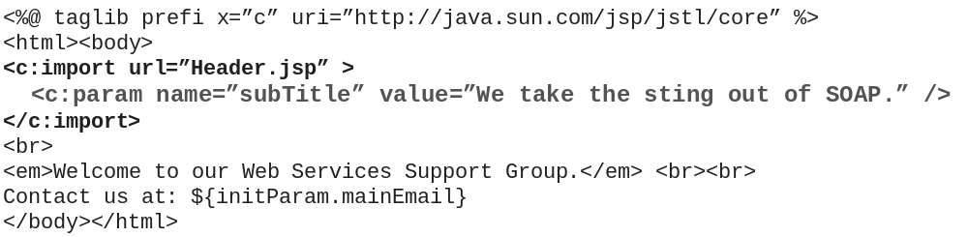
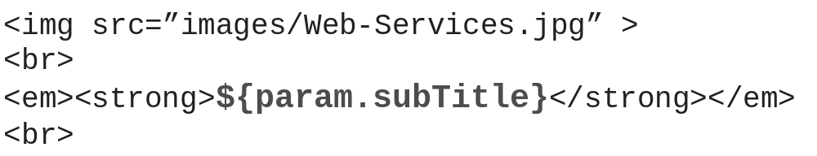
<c:import>标签
定制添加的内容
  JSP
  Header.jsp

Slide 19
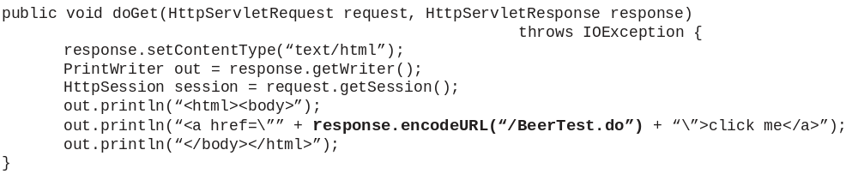
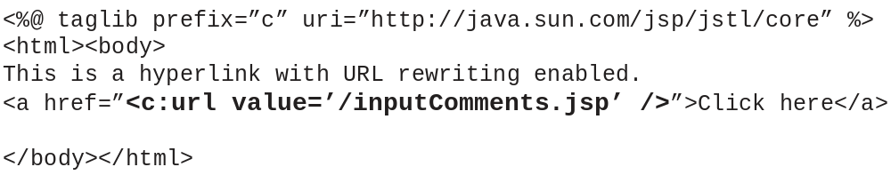
<c:url>标签
复习：servlet URL重写
在JSP中进行URL重写
获取session
在URL后面附加session ID信息
在value中设置的URL后添加JSESSIONID

Slide 20
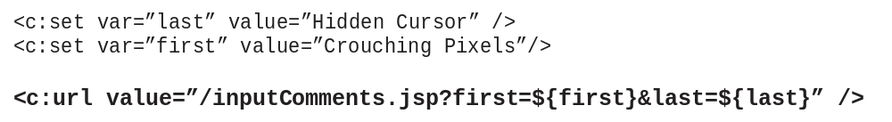
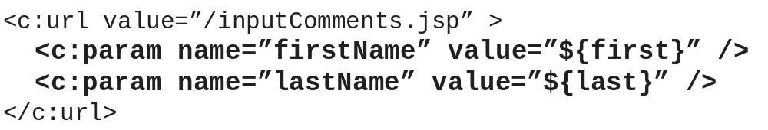
<c:url>标签
使用<c:url>处理参数
  用HTTP请求的get方法传递参数
  处理url编码问题
    url中应避免不安全的或保留的字符，如空格用“+”替换
    在<c:url>标签体中使用<c:param>
结果是：

Slide 21
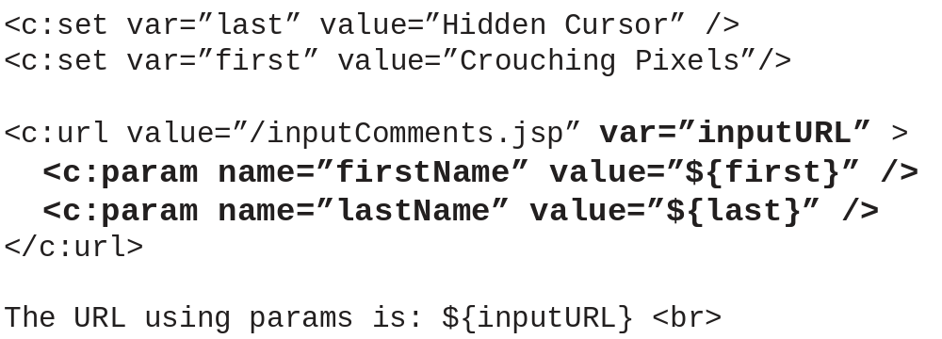
<c:url>标签
使用var属性
  可选属性，将URL值赋予一个变量，以后使用

Slide 22
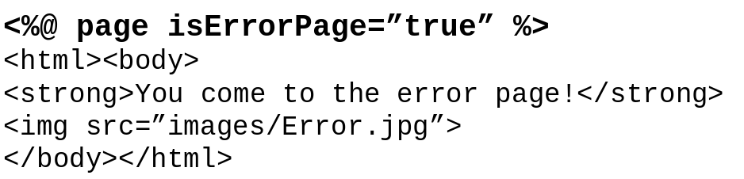
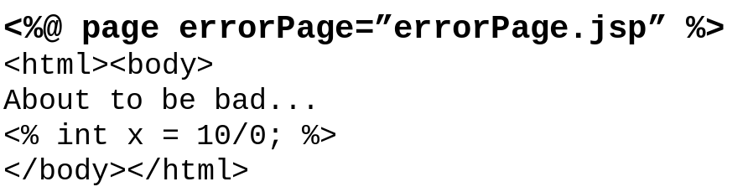
<c:catch>标签
JSP错误处理
  使用page指令的isErrorPage和errorPage属性
    errorPage.jsp
    badPage.jsp

Slide 23
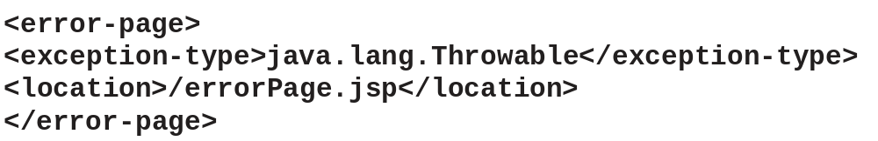
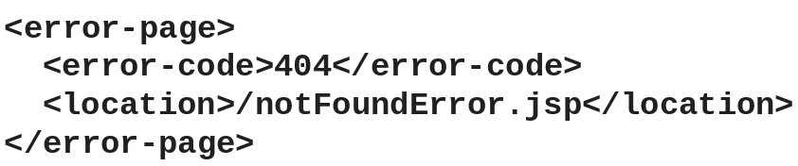
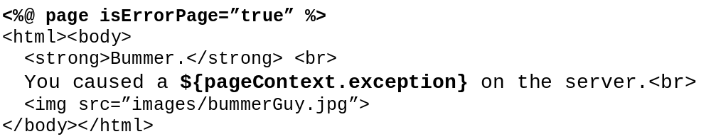
<c:catch>标签
  在DD中为整个web应用配置错误页面
    使用<exception-type>
    使用<error-code>
  在错误页中使用隐含对象exception处理异常
可以是具体的异常类型
可以在特定JSP中使用page指令的errorPage属性重载以上定义
必须是绝对地址，对应web应用的根

Slide 24
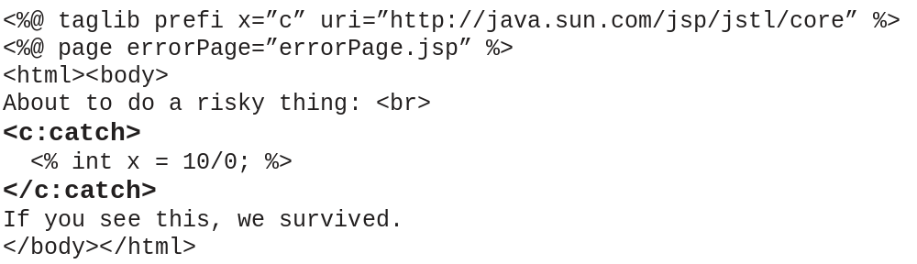
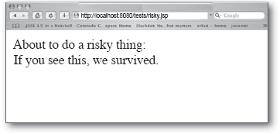
<c:catch>标签
  使用<c:catch>标签捕获和处理异常
抛出的异常被捕获，不会触发错误页
结果：

Slide 25
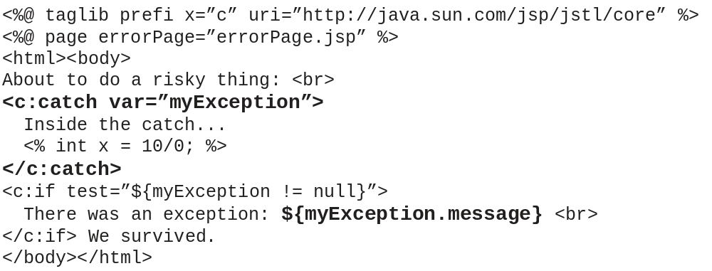
<c:catch>标签
    使用<c:catch>的var属性
      只有<%@ page isErrorPage=“true” %>的页面才可以使用exception隐含对象
      如何在引起错误的页面中处理异常？
创建了一个页面范围内的属性，并将exception对象赋予它
“myException”属性是一个exception对象，实现了Throwable接口，所以可以调用它的getMessage()方法

Slide 26
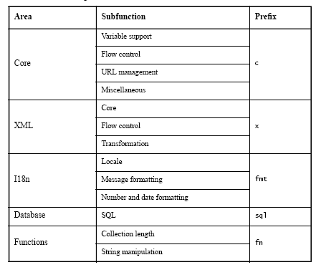
JSP Tag家族

Slide 27
JSP Tag家族
The “Formatting” library
  Internationalization
    <fmt:message>
    <fmt:setLocale>
    <fmt:bundle>
    <fmt:setBundle>
    <fmt:param>
    <fmt:requestEncoding>
  Formatting
    <fmt:timeZone>
    <fmt:setTimeZone>
    <fmt:formatNumber>
    <fmt:parseNumber>
    <fmt:parseDate>

Slide 28
JSP Tag家族
The “SQL” library
  Database access
    <sql:query>
    <sql:update>
    <sql:setDataSource>
    <sql:param>
    <sql:dateParam>

Slide 29
JSP Tag家族
The “XML” library
  Core XML actions
    <x:parse>
    <x:out>
    <x:set>
  XML flow control
    <x:if>
    <x:choose>
    <x:when>
    <x:otherwise>
    <x:forEach>
  Transform actions
    <x:transform>
    <x:param>

Slide 30
JSP Tag家族
The “function” library
  Collection length
    length
  String manipulation
    toUpperCase, toLowerCase
    substring, substringAfter,substringBefore
    trim
    replace
    indexOf, startsWith, endsWith, contains, containsIgnoreCase
    split, join
    escapeXml

Slide 31
思考与讨论题
熟悉各种JSP core Tag的使用方法
自学课堂上未讲述的JSP Tag

